Slide 1
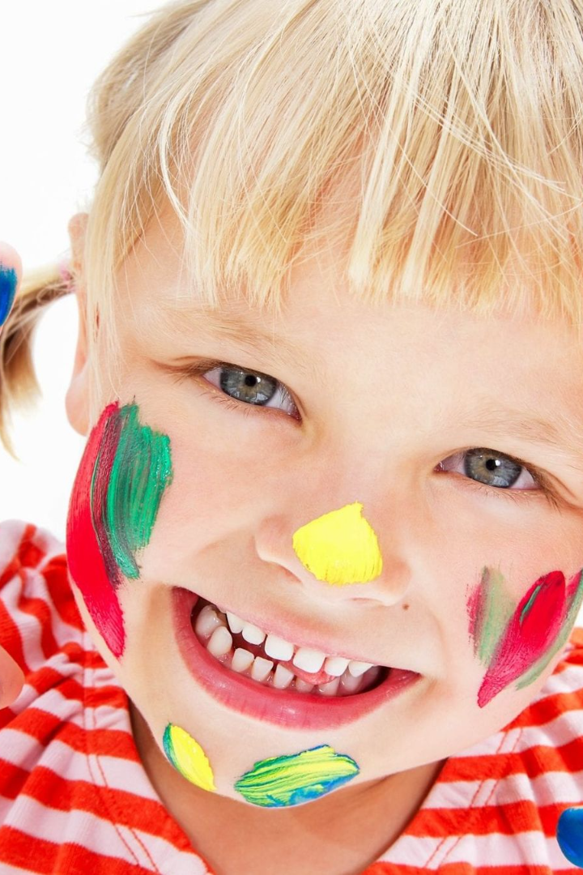
"Я талантлив" - классный час для детей 5 класса
Добро пожаловать на классный час «Я талантлив». Мы поговорим о том, почему уникальность важна и как развивать свой талант.
Презентация для классного часа в 5 классе по теме: "Я талантлив"
newUROKI.net
Всё для учителя – всё бесплатно!
newUROKI.net

Slide 2
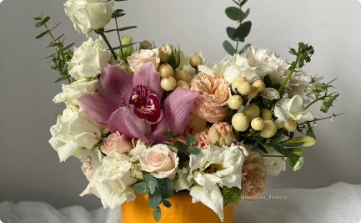
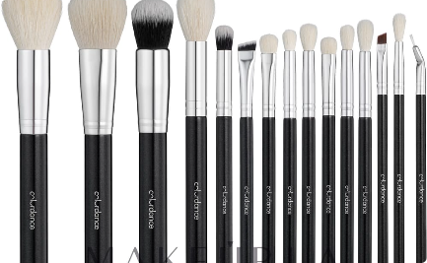
Что такое уникальность?
Каждый уникален
Неповторимость
Творческий потенциал
Каждый человек уникален и имеет свои сильные стороны и таланты. Но многие люди этого не замечают и не используют свой потенциал в полной мере.
Уникальность означает неповторимость. Никто не может быть таким же, как вы, и это замечательно. Но не нужно зазнаваться! Уникальность должна быть в уме и знаниях, а не в дурных поступках!!!
Каждый человек имеет творческий потенциал, не зависимо от возраста или профессии. Этот потенциал нужно открывать и развивать. Это поможет вам не только раскрыть свой талант, но и найти свое призвание.
newUROKI.net

Slide 3
Почему важно быть уникальным
Привлечение внимания
Саморазвитие
Успех в жизни
Развитие своей уникальности позволяет вам получить уверенность в себе и раскрыть свой творческий потенциал. Вы сможете найти новые способы решения проблем и воплощения своих идей.
Уникальность помогает сделать вас успешным в жизни. Если вы развиваете свой талант и уникальность, то вы сможете преуспеть в своей карьере и личной жизни.
Уникальность помогает привлечь внимание и выделиться из толпы. Но не нужно выделяться дурными способами! Лучше всего выделяться умом и способностями!
newUROKI.net

Slide 4
Как развивать свою уникальность
Пробуйте новое
Пробуйте новые вещи и экспериментируйте. Это поможет вам расширить кругозор и найти новые способы решения проблем.
1
2
3
Принимайте себя
Учите новое
Начните с того, чтобы принять себя таким, какой вы есть. Но всегда нужно исправлять свои недостатки! Если вы неграмотный – это не повод принимать себя таким! Это повод – учиться!!!
Учите новые навыки и знания. Так вы можете раскрыть свой творческий потенциал и найти новые способы реализации своих идей.
newUROKI.net

Slide 5
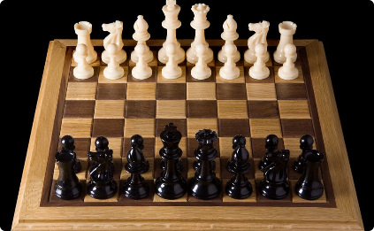
Упражнения на развитие твоего таланта
Упражнение на развитие мышления
Упражнение на самоанализ
Упражнение на развитие коммуникации
Играйте в шахматы или другие логические игры. Это поможет развить ваше аналитическое мышление и научиться находить нестандартные решения.
Продумайте свои сильные и слабые стороны. Это поможет вам определить свое призвание и развить свои таланты.
Общайтесь с разными людьми и учитеся находить общий язык. Это поможет вам развить навыки коммуникации и научиться работать в команде.
newUROKI.net

Slide 6
Почему это важно в 5 классе?
Найдите свою стезю
Успешное будущее
Развитие социальных навыков
В 5 классе каждый ребенок находится на пути самопознания и самоидентификации. Источником своих талантов для многих детей становятся их увлечения. Именно сейчас важно научиться развивать свой талант и уникальность.
Развитие уникальности и таланта позволит детям реализоваться в жизни, получить уверенность в себе и раскрыть свой творческий потенциал. Это поможет им построить успешное будущее.
Упражнения, призванные развить талант, способствуют развитию навыков коммуникации. Это поможет детям лучше понимать себя и других, общаться со сверстниками и получать удовольствие от общения.
newUROKI.net

Slide 7
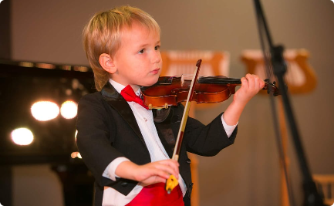
Заключение
Достижение успеха
Откройте свой потенциал
Развивайтесь
Никто не знает, чего вы добьетесь в своей жизни. Но если вы найдете свой талант и будите развивать свою уникальность, то вы точно станете лучше в своей профессии и личной жизни.
Развивайте свой потенциал, и вы точно добьетесь желаемого результата. Так что идите вперед, чего бы вы не занимались, и помните, что вы уникальны.
Наша жизнь так коротка, что необходимо использовать каждую минуту, чтобы выразить себя на сто процентов и развивать свой потенциал.
newUROKI.net

